Slide 1
Я досліджую світ
1 клас
людина і світ
Урок 55
Де мій рідний край?
Звідки я родом?

Slide 2
Вправа «Дерево очікувань»
Буде важко
Буде легко
Буде цікаво

Slide 3
Вправа «Синоптик»
Ясно хмарно похмуро
дощ гроза сніг
Яка зараз пора року?
Який стан неба?
Яка температура повітря?
Який місяць?
Чи були протягом доби опади?
Яке число?
Погода вітряна чи безвітряна?
Який день тижня?

Slide 4
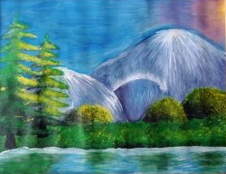
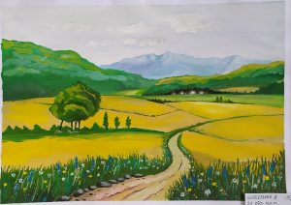
Що ми називаємо рідним краєм?
ПРО УКРАЇНУ Я тримаю у руці
кольорові олівці. Хочу я намалювати Кримські гори і Карпати. Степ і пагорби Дніпрові, і озера, і діброви, і веселку, і калину, Чорне море і Дунай – Все це наша Україна, наш чудовий рідний край!
Наталія Зарічна
Що чудового є в природі нашої України?
А що ти намалюєш про Україну?

Slide 5
Слово вчителя
У кожної людини є мала батьківщина, свій рідний край, де вона народилася і живе. Про рідний край складають вірші й пісні, його оспівують у легендах і казках. Для кожної люди­ни рідний дім буде найтеплішим, найзатишнішим, найбажанішим.

Slide 6
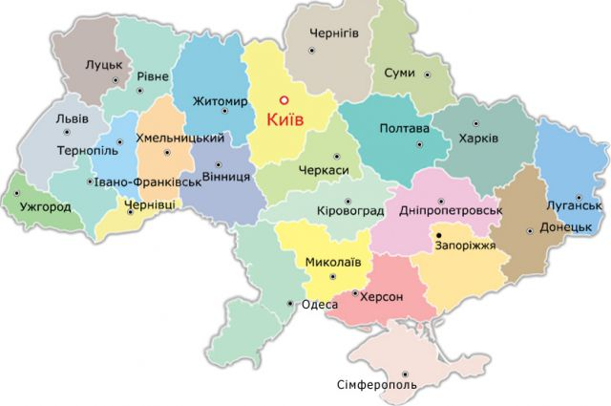
Наша Батьківщина – Україна – складається
з 24 областей і півострова Крим.
Рідний край - це область країни, де розташовується твоє місто чи село, в якому проживають твої рідні та друзі, де твоя батьківська домівка.

Slide 7
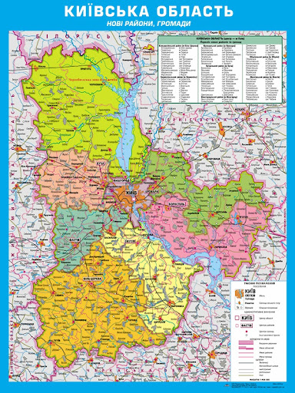
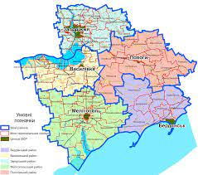
Кожна область поділяється на райони і має головне місто
Запорізька область

Slide 8
Розглянь хмару слів.
Прочитай обласні центри України

Slide 9
Розкажи
Назви яких обласних центрів ти знаєш?
В якій області ти живеш?
Як називається твій район?
А місто чи село?

Slide 10
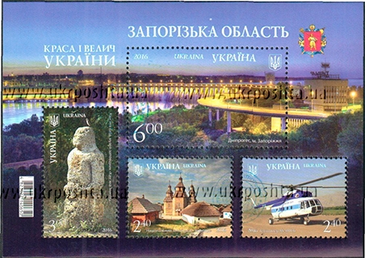
Розглянь марку і герб Запорізької області
Розкажи, що на них зображено.
Поміркуй, чим славиться ця область?

Slide 11
Фізкультхвилинка

Slide 12
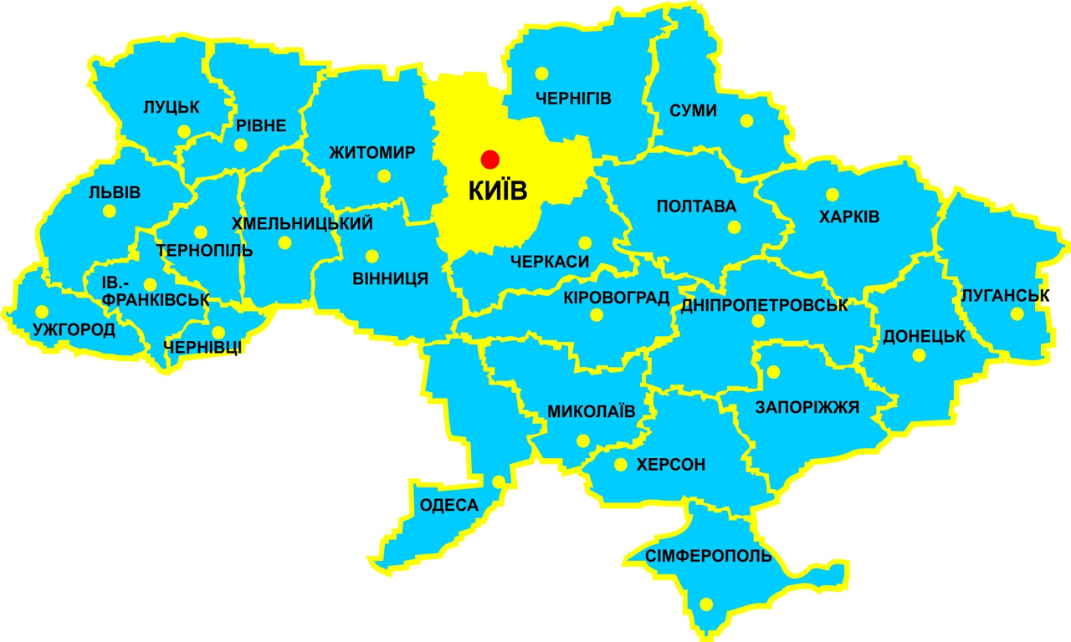
Відшукай на карті свій рідний край — область, у якій ти мешкаєш. Назви місто, яке є обласним центром

Slide 13
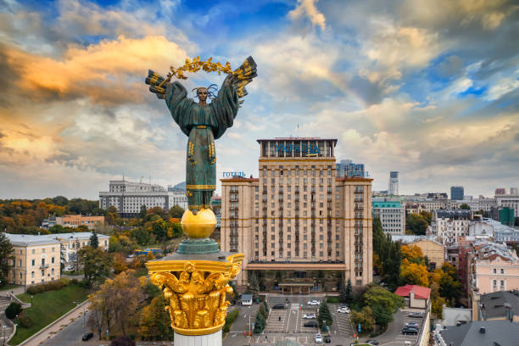
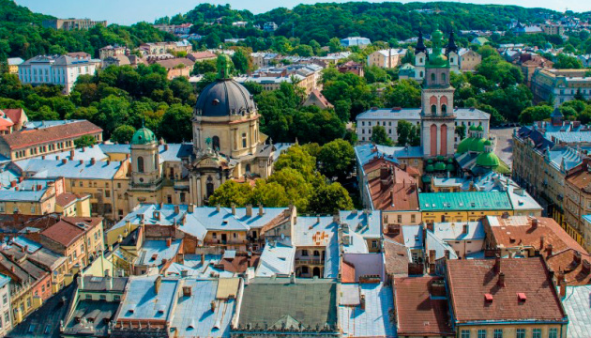
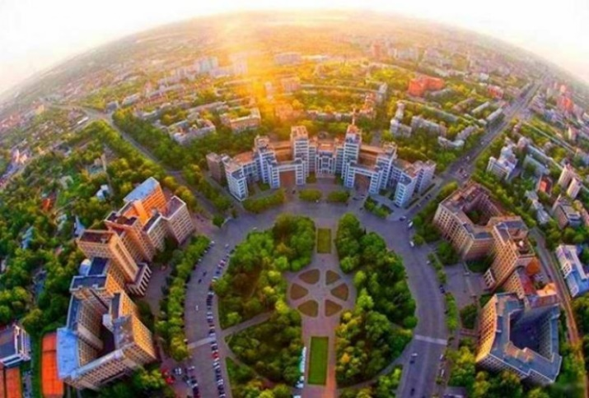
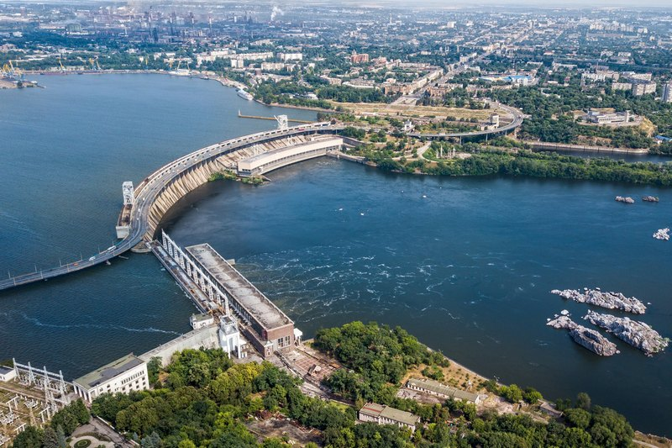
Запам’ятай
Визначити назву рідного краю легко, якщо ти знаєш, як називається твоя область. Наприклад, якщо ти живеш …
у Київській області, то твій рідний край Київщина.
у Львівській області – Львівщина.
у Харківській області – Харківщина.
у Запорізькій області – Запоріжжя.

Slide 14
Поясни, як ти розумієш зміст прислів’їв
про рідний край
● У гостях добре, а вдома краще.
● Рідний край — земний рай.
Як би добре нам не було у чужому домі, у чужому краї, а прийдеш додому — і на душі стає спокійніше, легше.
Чужий дім не гріє. І поспішаємо ми у свої рідні домівки.

Slide 15
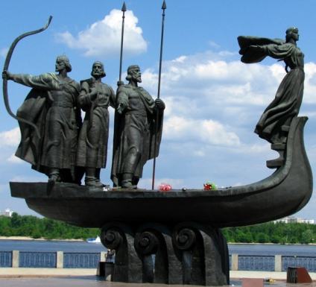
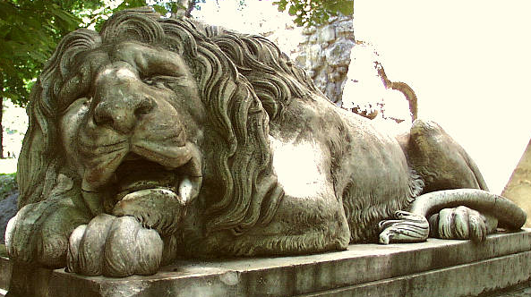
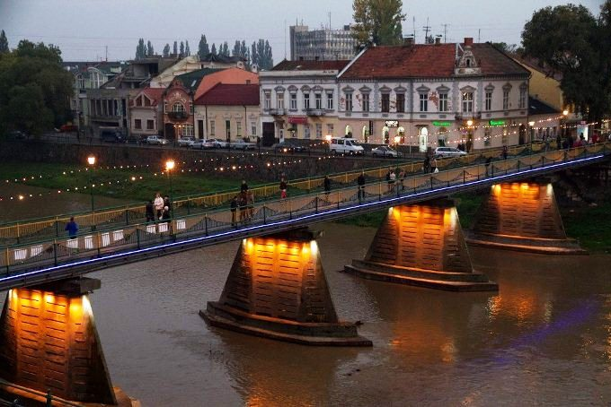
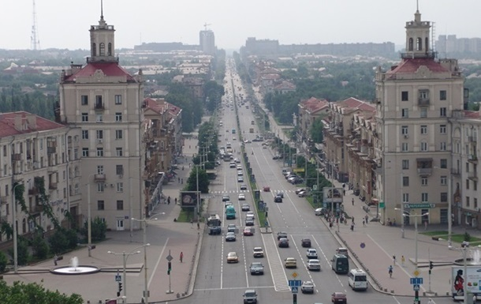
Цікаво знати
Назви міст і сіл мають свою історію. Деякі назви існують багато років, а деякі — сучасні.
Наприклад, Київ названо на честь одного з братів — засновників міста Кия.
Львів — на честь Лева — сина засновника міста князя Данила Галицького.
Назва міста Ужгород походить від назви річки Уж, на берегах якої лежить місто.
Запоріжжя розташоване за порогами річки Дніпро, тому й має таку назву.

Slide 16
Досліди
Розкажи про свій рідний край.
Відшукай його на карті України.
Яку назву має твій рідний край?
Чому він так називається?
Розпитай про це у дорослих.

Slide 17
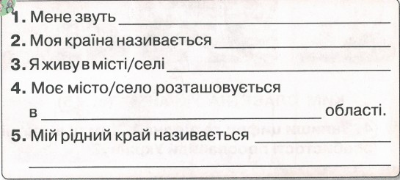
Робота в зошиті
Підготуй свою візитівку
Україна
Бердянськ
Запорізькій
Запоріжжя
Сторінка
8

Slide 18
Робота в зошиті
Прочитай вірш. Як називається рідний край поета? Знайди у вірші і підкресли.
Я люблю Бердянськ за … його море.
Склади речення про свій рідний край і запиши.
Сторінка
8

Slide 19
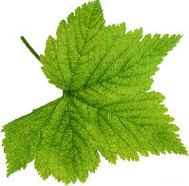
Рефлексія «Дерево зростання»
не сподобалось
сподобалось
дуже сподобалось

